Slide 1
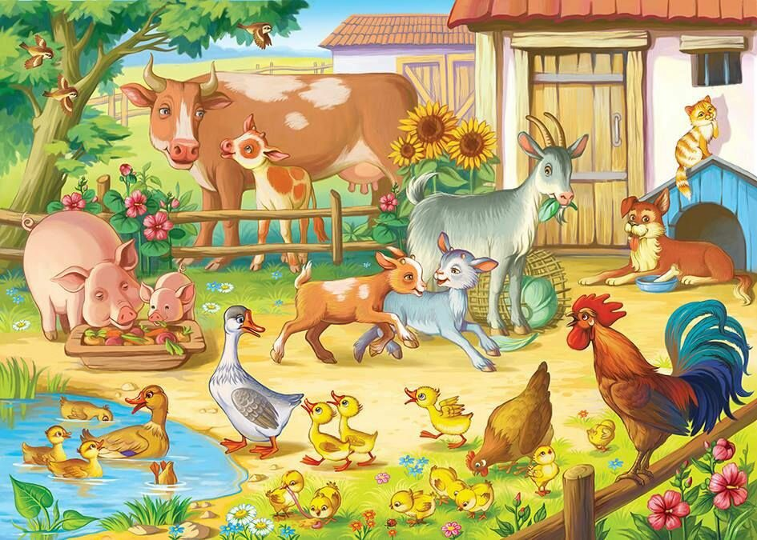
Домашние животные и их польза

Slide 2
Корова дает человеку молоко и мясо. Из молока человек
изготавливает полезные продукты
Окраска чёрно-белая, С рогами, но не смелая. Пастушок её пасёт – Молоко она даёт…

Slide 3
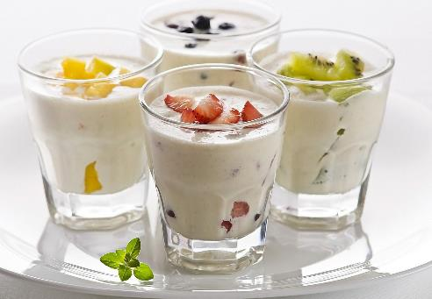
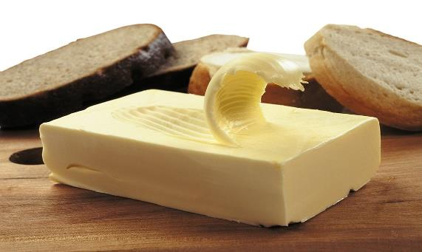
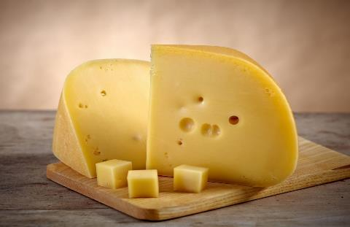
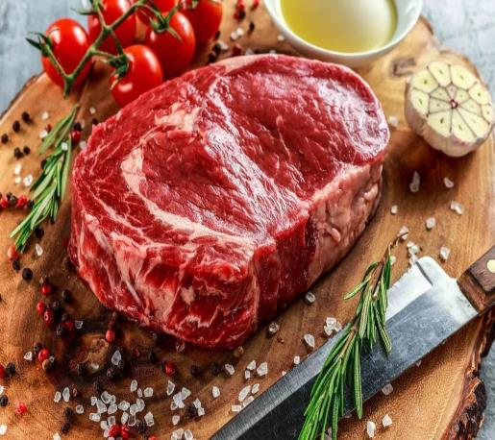

Slide 4
Собаки –первое животное, которое приручил человек.
Потомок волка. Они охраняют жилище.
Обойди хоть всю округу — Не найдешь вернее друга! На охоте помогает, Ночью дом наш охраняет.

Slide 5
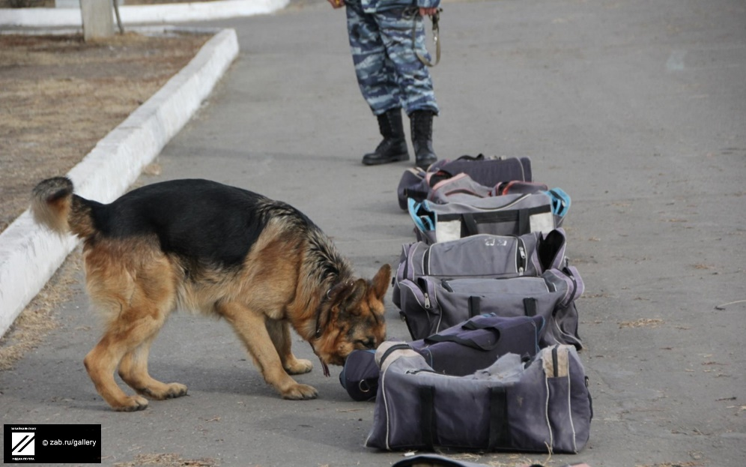
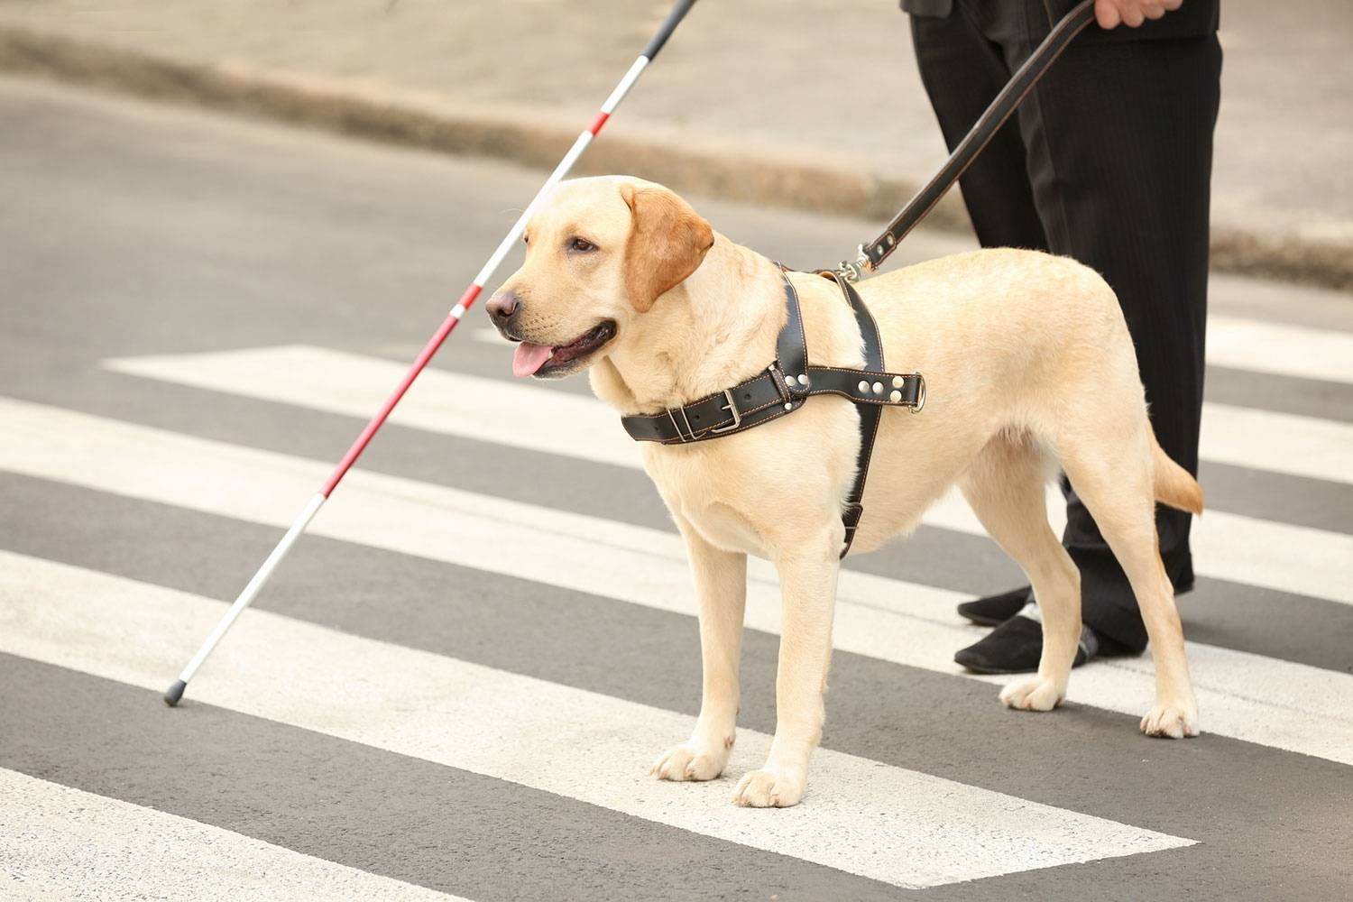
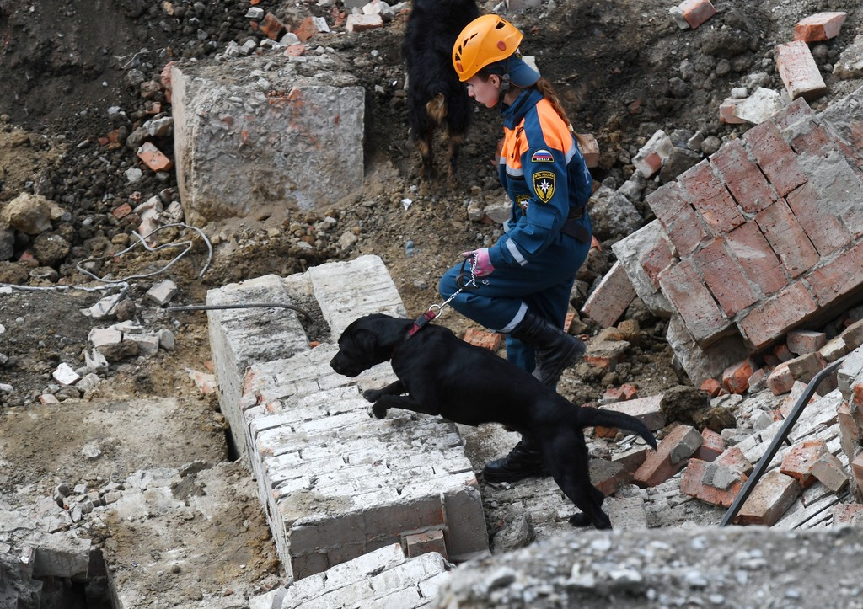
Помогают полиции искать преступников и оружие
Помогают незрячим людям
безопасно передвигаться
по улицам (собаки-поводыри)
Во время стихийных бедствий помогают искать людей под завалами (собаки – ищейки)

Slide 6
Мне побегать бы по полю: Я люблю простор и волю. Не нужна мне колбаса! Дайте сена и овса…

Slide 7
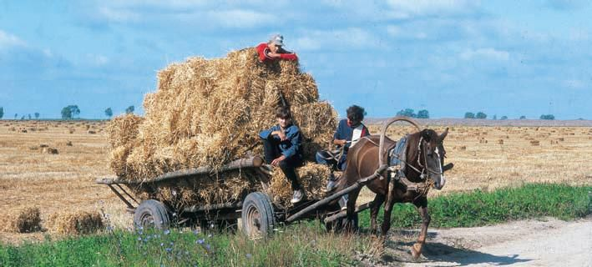
Перевозят людей и грузы

Slide 8
Молоко её полезно, В огород она залезла, И глядит «во все глаза» – Длиннорогая …

Slide 9
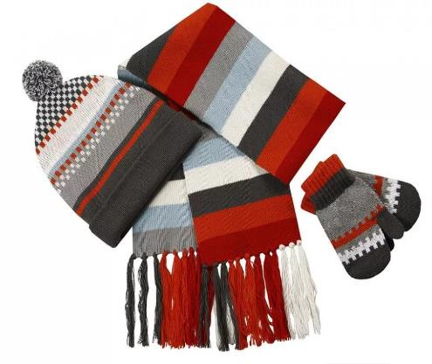
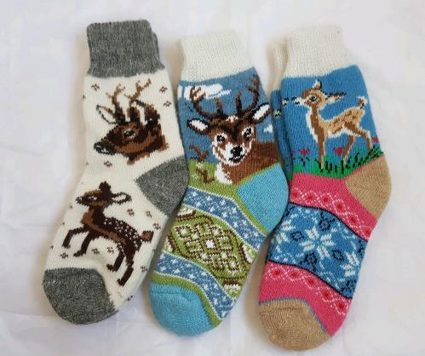
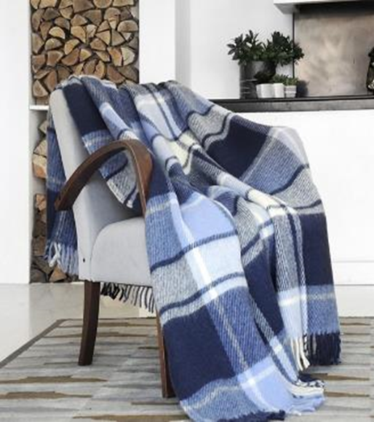
Из шерсти прядут нитки , вяжут и ткут теплые вещи. Носки, шапки, шарфы, варежки и пледы

Slide 10
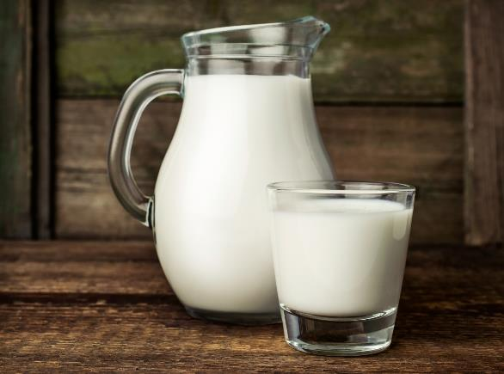
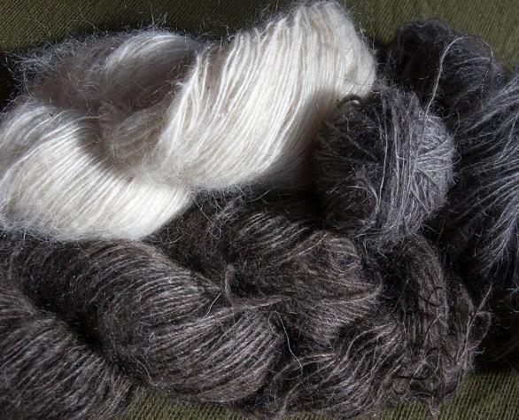
Коза и овца дают человеку молоко и шерсть.

Slide 11
Спереди пятачок, Сзади крючок, Посередине спинка, А на ней шерстинка

Slide 12
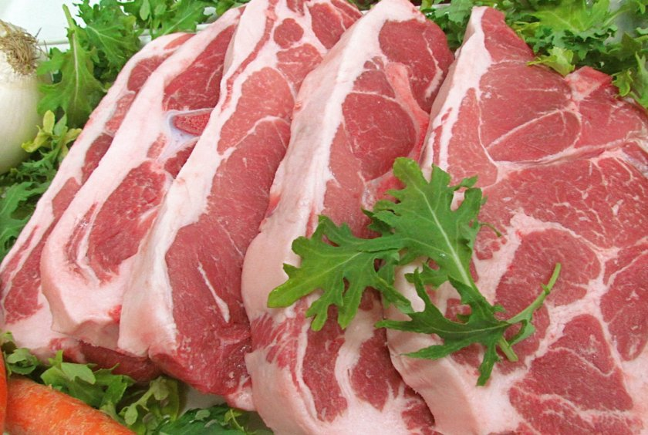
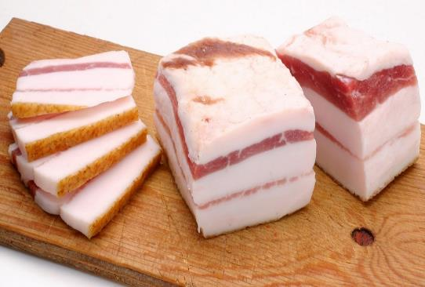
Свинья дает человеку мясо и сало. Сало очень полезно для человека. Его потребляют в пищу и для лечения.

Slide 13
Облачко на ножках бегает по дорожке

Slide 14
Ест морковку, длинноухий, Не обидит даже мухи! В страхе спрячется под столик! Он похож на зайца! …

Slide 15
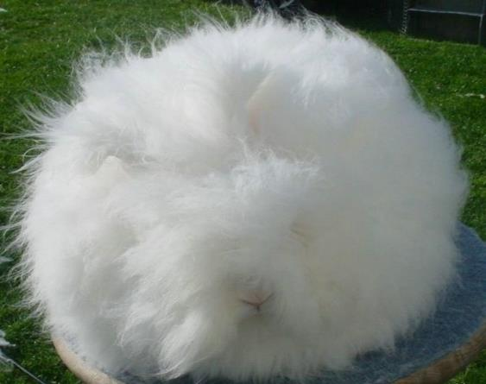
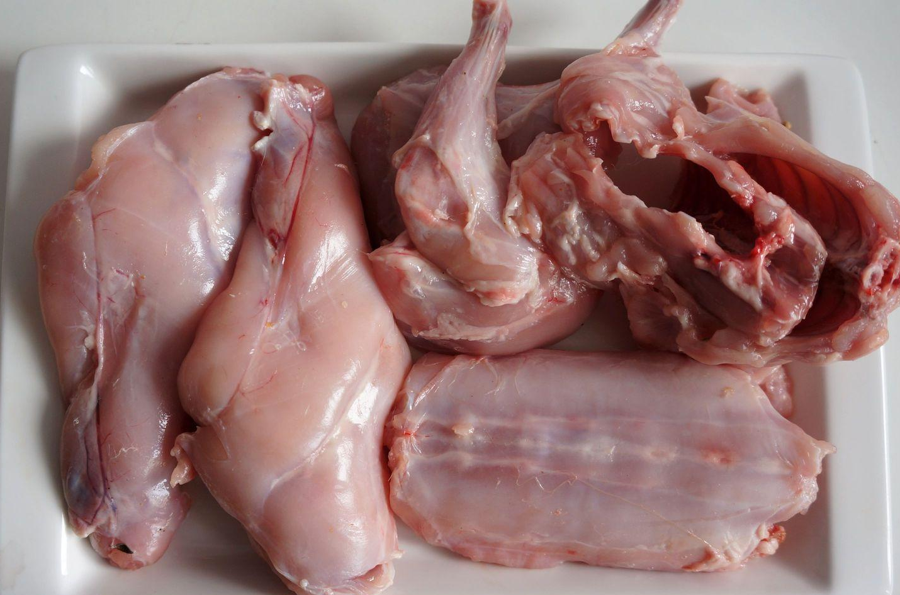
Кролики дают человеку полезное мясо и очень теплый пух.

Slide 16
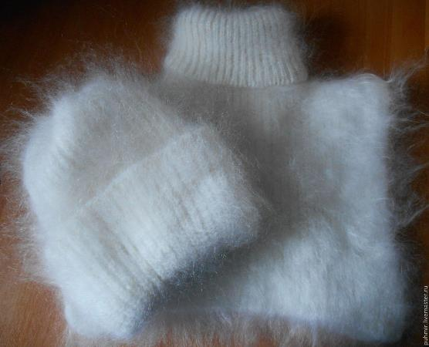
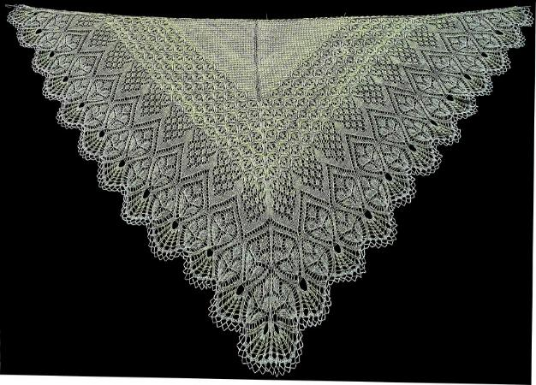
Из пуха вяжут теплую одежду и тонкие ажурные, но очень теплые платки

Slide 17
Отворилась тихо дверь, И вошел усатый зверь. Сел у печки, жмурясь сладко, И умылся мягкой лапкой.

Slide 18
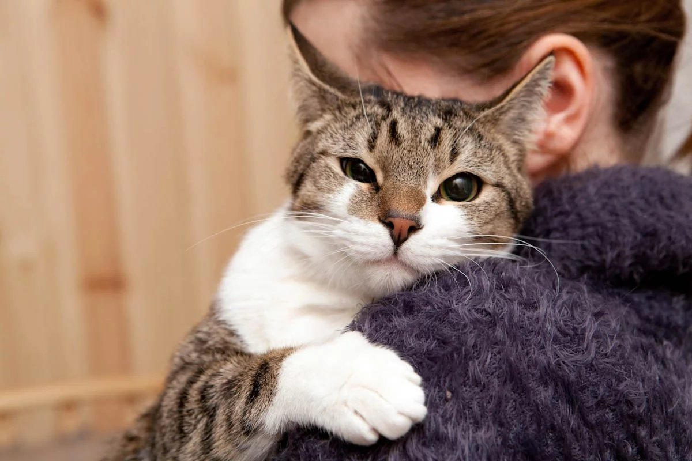
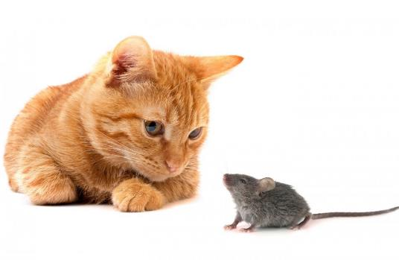
Кошки ловят мышей и дарят радость и удовольствие хозяину.

Slide 19
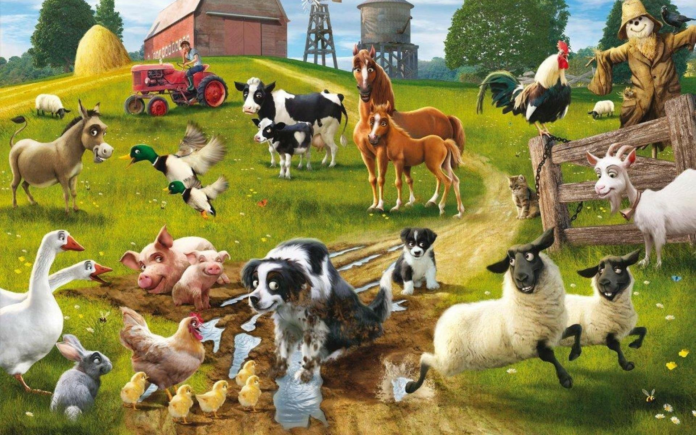
Домашних животных разводят люди. Они кормят и защищают их, строят для них жилища и заботятся об их потомстве. А животные помогают людям, приносят пользу людям.

